Slide 1
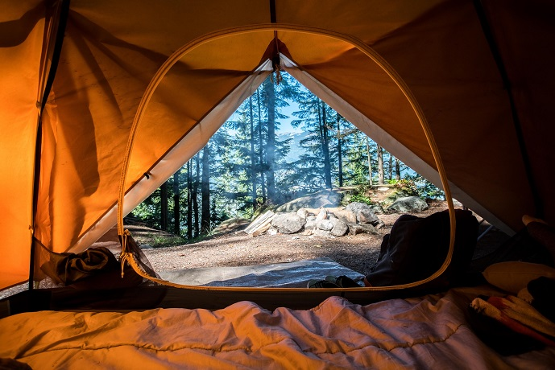
探索荒野
開啟感官新世界

Slide 2
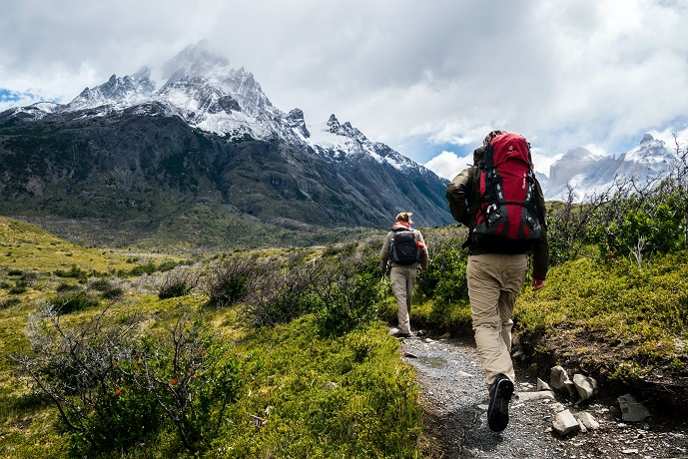
登山野營
輕鬆搞定戶外活動大小事

Slide 3

團體凝聚
活動行程一手包辦

